Slide 1
Kogemusnõustamine sotsiaalses rehabilitatsioonis
Laura Hints
Sotsiaalkindlustusamet/rehabilitatsiooni peaspetsialist
25.05.2018

Slide 2
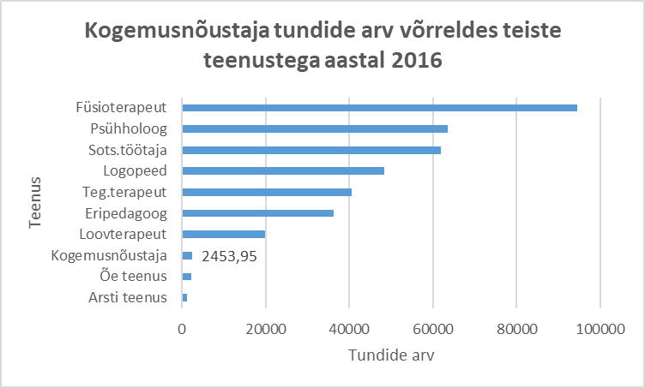
Võrdlus teiste teenustega 2016

Slide 3
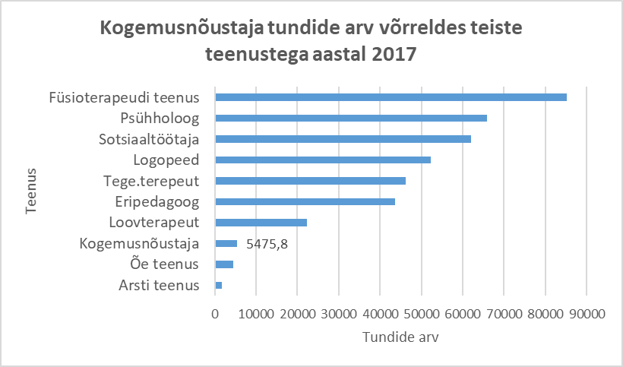
Võrdlus teiste teenustega 2017

Slide 4
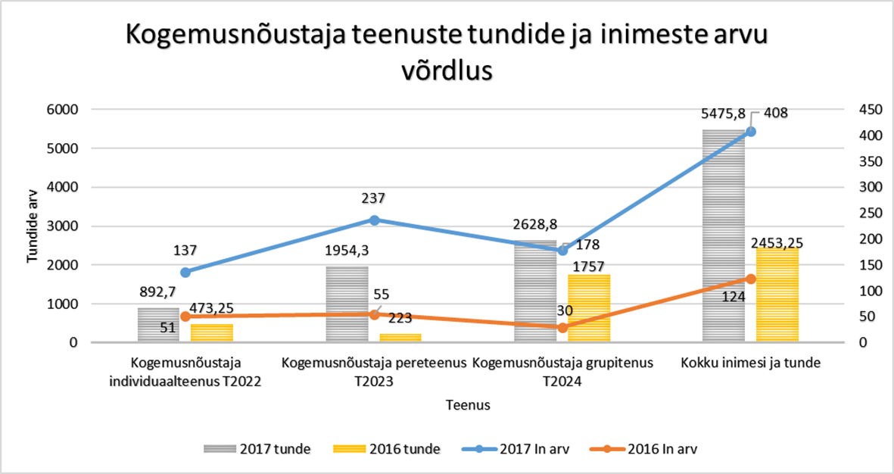
Teenuse tunnid ja teenust saanud isikute arv 2016 ja 2017
Notes:
oli inimesi kes said korraga mitut kogemusnõustaja teenust sp kokku in arv erinev

Slide 5
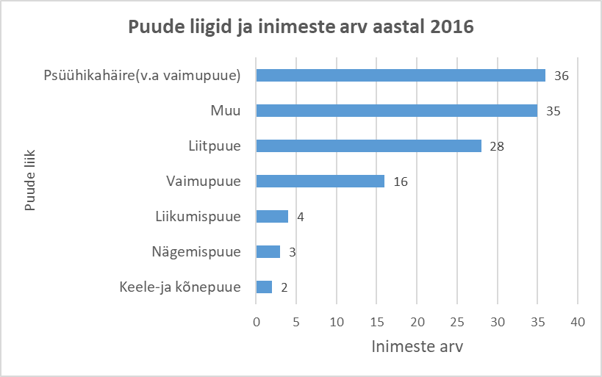
KN teenuse kasutajate puude liigid 2016
Notes:
muu puudega (erinevad haigused või selle tüsistused - vereringeelundkonna haigused (süda, vererõhk jm), lihas- ja luukonna haigused, kasvajad, närvisüsteemi haigused, ainevahetussüsteemi haigused (diabeet), hingamisteede haigused

Slide 6
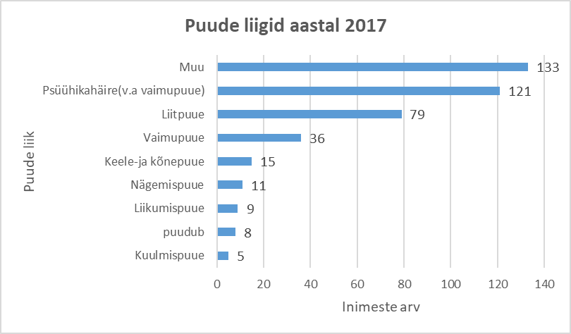
KN teenuse kasutajate puude liigid 2017
Notes:
muu puudega (erinevad haigused või selle tüsistused - vereringeelundkonna haigused (süda, vererõhk jm), lihas- ja luukonna haigused, kasvajad, närvisüsteemi haigused, ainevahetussüsteemi haigused (diabeet), hingamisteede haigused

Slide 7
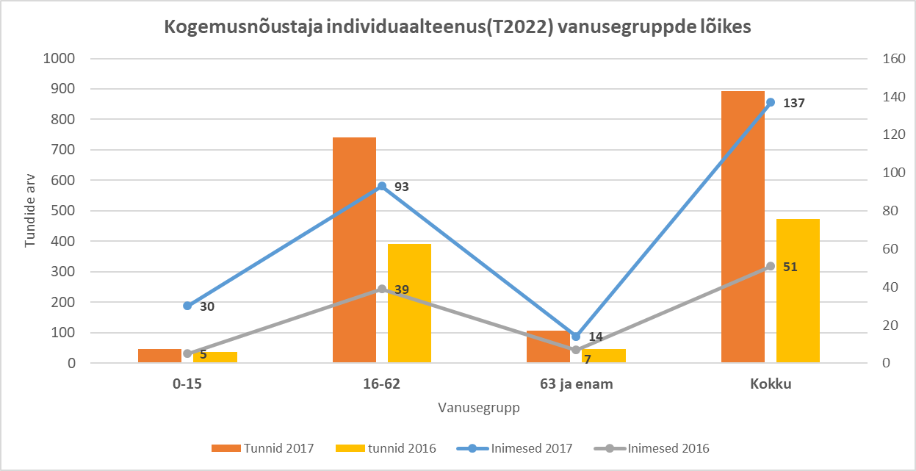
KN individuaalteenus vanusegruppide lõikes

Slide 8
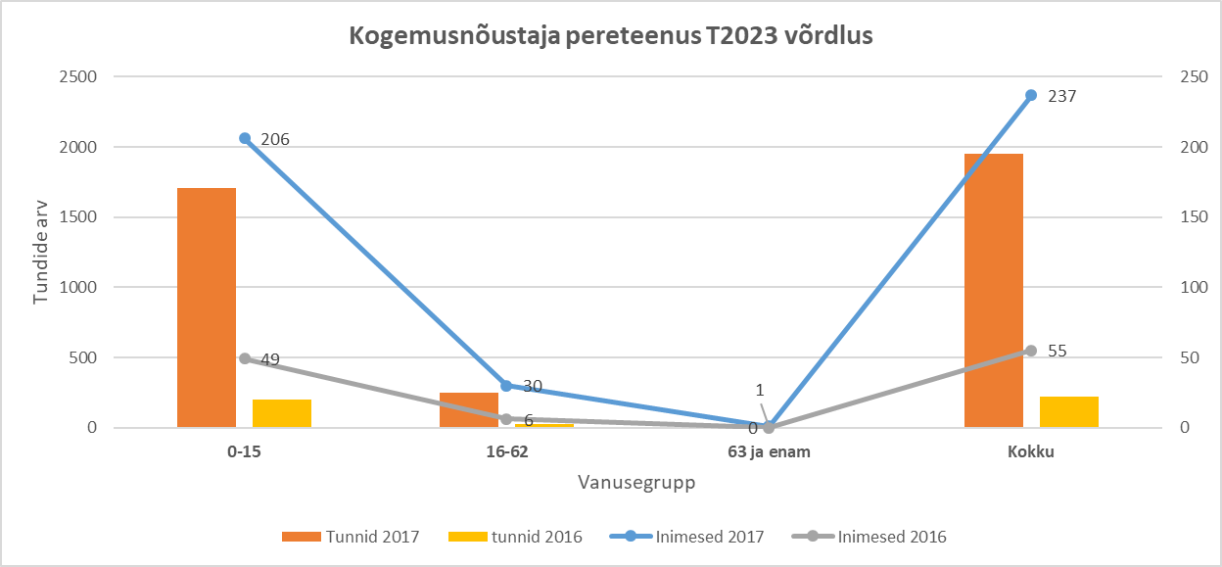
KN pereteenus vanusegruppide lõikes

Slide 9
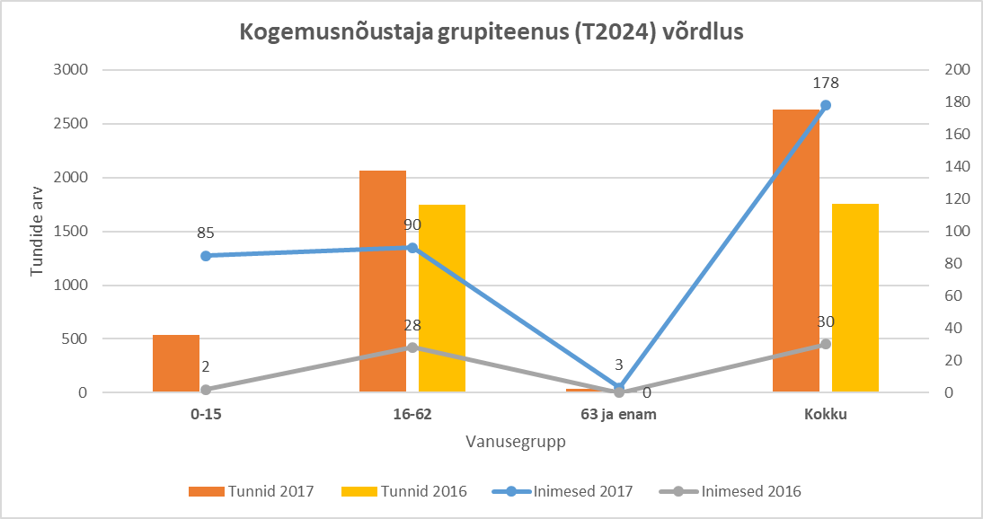
KN grupiteenuse vanusegruppide lõikes

Slide 10
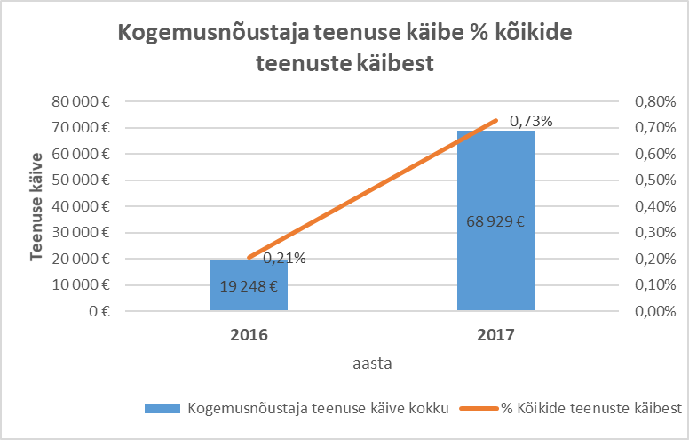
KN teenuse käibe %

Slide 11
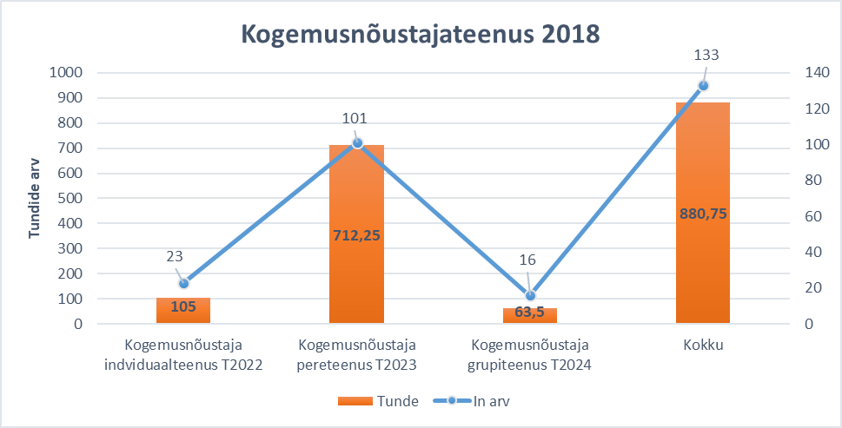
KN teenus 2018

Slide 12
Laura Hints
laura.Hints@sotsiaalkindlustusamet.ee

